Slide 1
Звукові Хвилі
Виконав учень 10 класу Васильківської ЗОШ
І-ІІІ ступенів №9
Вінтула Богдан

Slide 2
План
Звукові хвилі
Швидкість звуку
Інфразвук
Ультразвук
Звукові удари

Slide 3
Звукові хвилі
Коливання пружної пластинки, затиснутої в лещатах, має тим більш високу частоту, чим коротше вільний (коливний) шматок пластинки. Коли частота коливань робиться вище 16 Гц, ми починаємо чути коливання пластинки. Взагалі людське вухо чує звук, коли на слуховий апарат вуха діють механічні коливання з частотою не нижче 16 Гц, але не вище 20 000 Гц. Коливання ж з більш низькими і більш високими частотами нечутні.
Таким чином, звук обумовлюється механічними коливаннями в пружних середовищах і тілах (твердих, рідких та газоподібних), частоти яких лежать в діапазоні від 16 до 20 кГц і які здатне сприймати людське вухо.

Slide 4
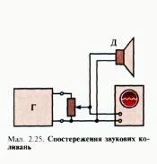
Звукові явища виникають через механічні коливання різних тіл. Проте не будь-які механічні коливання створюють звук і не за будь-яких умов. Розглядаючи коливання маятника, можна помітити, що звукові коливання у цьому разі не виникають, хоч амплітуда таких коливань може бути й досить великою. Отже, амплітуда не є тією основною характеристикою, за якою відрізняють звукові коливання від просто механічних.
Гучномовець перетворює електричні коливання генератора Г на механічні коливання дифузора Д, які надають коливального руху частинкам повітря — у навколишньому просторі поширюється поздовжня хвиля. Ця хвиля досягає органів слуху людини (чи інших приймачів), викликаючи коливання барабанної перетинки. Проте звук ми чуємо не завжди.

Slide 5
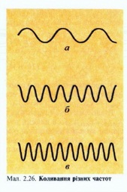

Швидкість звуку
Швидкість звуку в речовинах визначається їх пружністю і густиною й обчислюється за формулою $θ=√\frac{E}{ρ}$ , де E — модуль Юнга, — $ρ$густина.
Швидкість звуку мінімальна у газах (за нормальних умов у повітрі $θ=340+330\frac{м}{с}$,залежно від температури: чим більше значення T, тим більша v); максимальна у твердих тілах (у сталях ) $θ=6000\frac{м}{с}$; рідини займають проміжне положення (у воді ) $θ=1500\frac{м}{с}$.

Slide 6
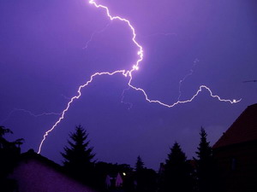
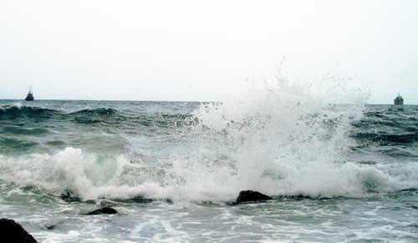
Інфразвук
Інфразвук (від лат. infra — нижче, під) — пружні
хвилі, аналогічні звуковим, але з частотами нижче рівня сприйняття людського вуха (від 0,001 Гц до 16 Гц). Цей частотний діапазон використовується в сейсмографах для визначення землетрусів. Інфразвукові хвилі характеризуються можливістю долати великі відстані та оминати об'єкти з малим поглинанням.

Slide 7
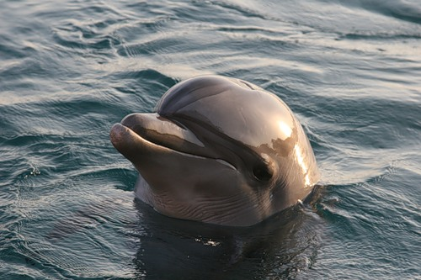
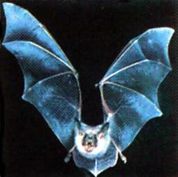
Ультразвук
Якщо поступово збільшувати частоту коливань, то висота тону зростатиме. З досягненням певної частоти ми вже не чутимемо звуку, хоча коливання й досягають наших органів слуху. Людина перестає чути звуки, якщо частота їх перевищує 20 000 Гц. Для різних людей ця межа може бути різною. Коливання, частота яких перевищує 20 кГц, називають ультразвуковими.
Отже, звуковими є коливання, частота яких знаходиться у межах 16—20 Гц — 20 кГц

Slide 8
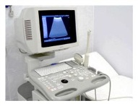
Ультразвук в медицині
Ультразвукові хвилі можна використоувати у хірургії. Для різання м'яких тканин використовуються плоскі «ножі», для розрізання кісток — хвилеводи з насічкою у робочій частині. Частота коливань пилки хвилеводу 20—50 кГц. Під час роботи зубці пилки здійснюють коливання з амплітудою 80 мкм, щоразу вибираючи часточки кістки. За допомогою ультразвуку можна також зварювати частини кістки, з'єднувати їх із кістковою тканиною. Ультразвукові коливання швидко поглинаються і не чинять шкідливої дії на організм людини. Рани після таких операцій загоюються добре. Жодних шкідливих наслідків після операції не спостерігається.

Slide 9
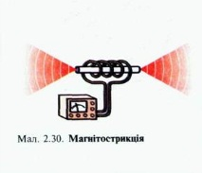
Ультразвукові коливання одержують і за допомогою магнітострикційного вібратора. Явище магнітострикції полягає в тому, що розміри феромагнітних тіл під час намагнічування й розмагнічування змінюються. Таке явище ви можете спостерігати, коли послухаєте, як «гудуть» трансформатори. Частота коливань змінного струму, що подається до трансформаторів, становить 50 Гц, а частота їхнього «гудіння» — 100 Гц.

Slide 10
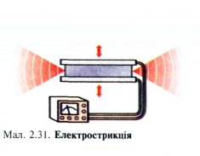
У багатьох випадках для одержання ультразвукових коливань використовують явище електрострикції .Це явище можна спостерігати в таких речовинах, як кварц, титанат барію та ін. Якщо із кристала кварцу вирізати пластинку і за допомогою електродів подати до неї різницю потенціалів, то пластинка ставатиме тоншою або товщою, залежно від напрямку напруженості прикладеного електричного поля. Якщо до такої пластинки подати змінну напругу ультразвукової частоти, то вона здійснюватиме ультразвукові коливання і випромінюватиме ультразвуки.

Slide 11
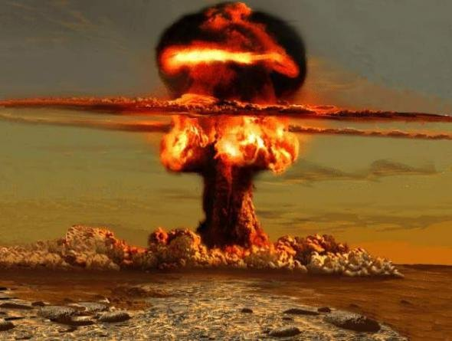
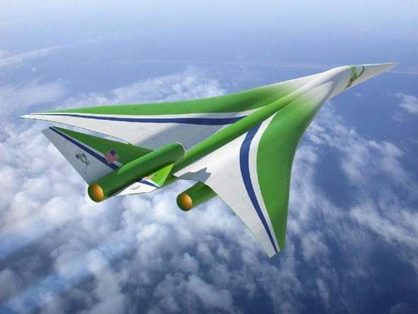
Звукові удари
Ударні хвилі виникають при пострілі, вибуху, електричному розряді і т.п. Основною особливістю ударної хвилі є різкий стрибок тиску на фронті хвилі. Потужні вибухи будуть супроводжуватися ударними хвилями, які створюють у максимальній фазі фронту хвилі тиск, в 10 разів перевищує атмосферний. При цьому щільність середовища збільшується в 4 рази, температура підвищується на500 0C, і швидкість поширення такої хвилі близька до 1 км/с. Ударні хвилі так само виникають, коли тверде тіло рухається зі швидкістю, що перевищує швидкість звуку. Перед літаком, який летить з надзвуковою швидкістю, утворюється ударна хвиля, яка є основним чинником, що визначає опір руху літака. Щоб це опір послабити, надзвуковим літакам надають стріловидну форму

